Slide 1

IMMERSED
Групповая проектная работа для Яндекс.Лицея
Назмиев Рамазан
Гатауллин Амир
Тимергалиев Камиль

Slide 2
Цель проекта
Разработать игру в жанре "подводное приключение"

Slide 3


Задумка игры
Действия разворачиваются под водой

Slide 4



Примененные технологии
01
PyGame
01
Sqlite3
01
GitHub

Slide 5
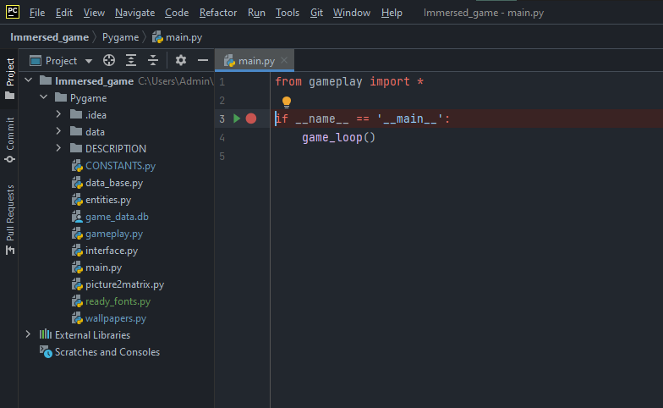
Програмный код
Программа запускается через главный файл main.py, в котором в свою очередь вызывается функция основного игрового цикла.
Для удобства код классифицирован по папкам.

Slide 6
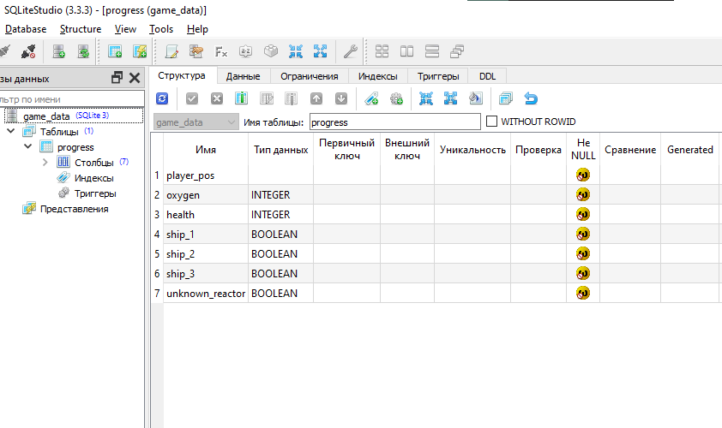
База Данных
В базе данных реализована 1 таблица. В нее записываются данные об игроке(координаты, запас здоровья, уровень кислорода) и координаты статичных объектов(разрушенных кораблей и реактора).

Slide 7
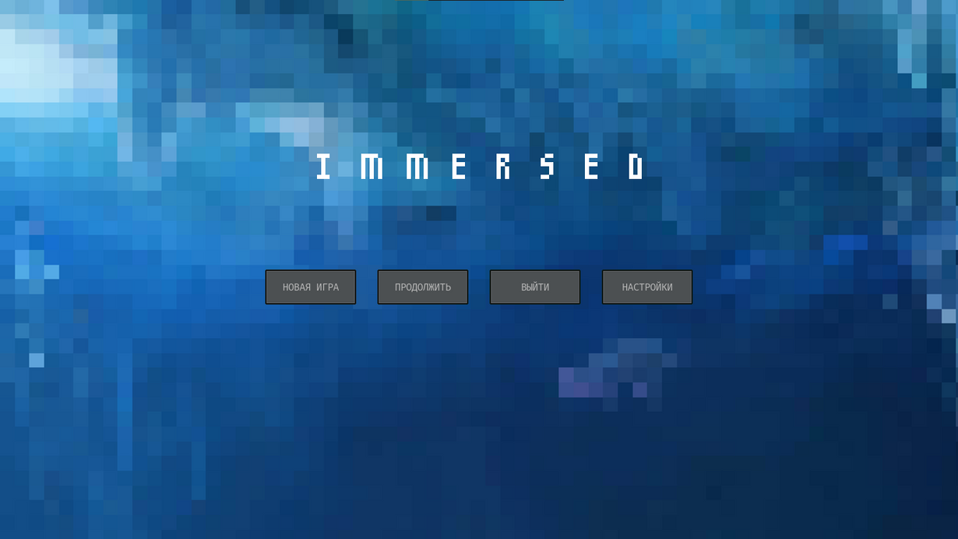
Начальный экран игры
На начальном экране пользователя встречают 4 кнопки.

Slide 8




Использованные изображения
Моб
Реактор
Моб
Астронавт

Slide 9

Вывод
Подводя итоги, можем сказать, что мы справились с поставленной задачей.

Slide 10


Спасибо за внимание!

